Slide 1

5 clés pour réussir à transformer son organisation en organisation hybride
Notes:
Travail est devenu hybride
Présentiel / en télétravail à distance
Vie pro / Vie perso
Humain et technologie → la technologie est un prolongement de nous

Slide 2
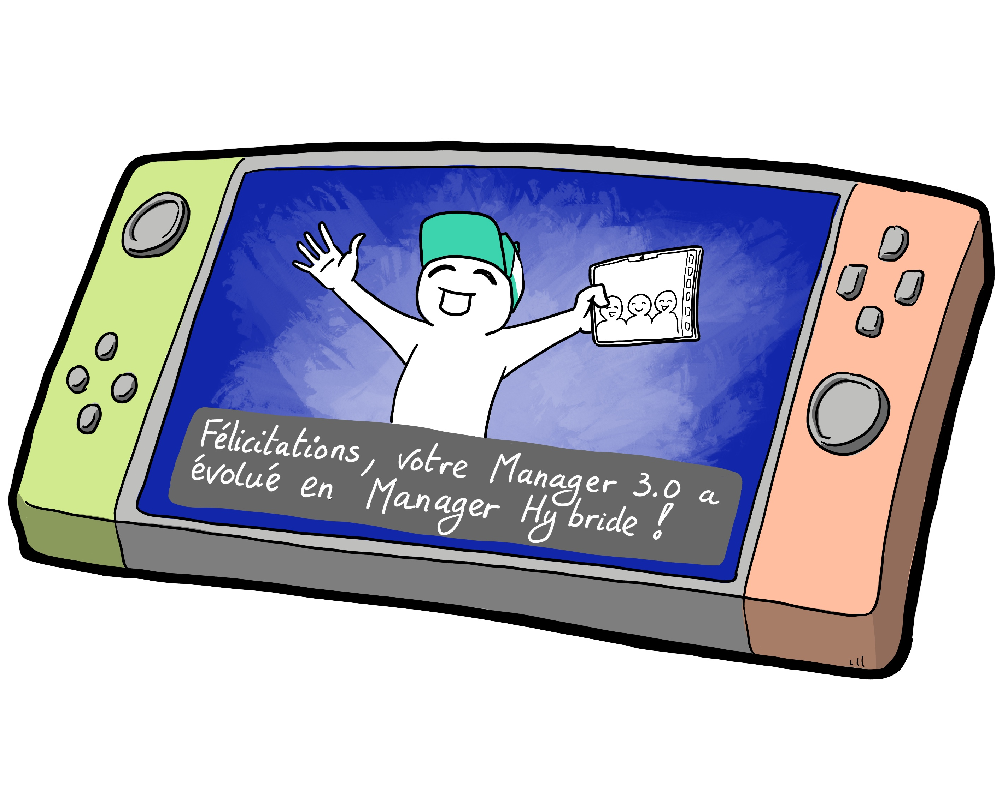
Notes:
Ce n’est pas un effet de mode mais un mode de management imposé par la réalité
On s’est adapté, mais a-t-on vraiment prise le temps de conduire le changement ?
La fin de l’unité de lieu
Où tu travaille ?

Slide 3
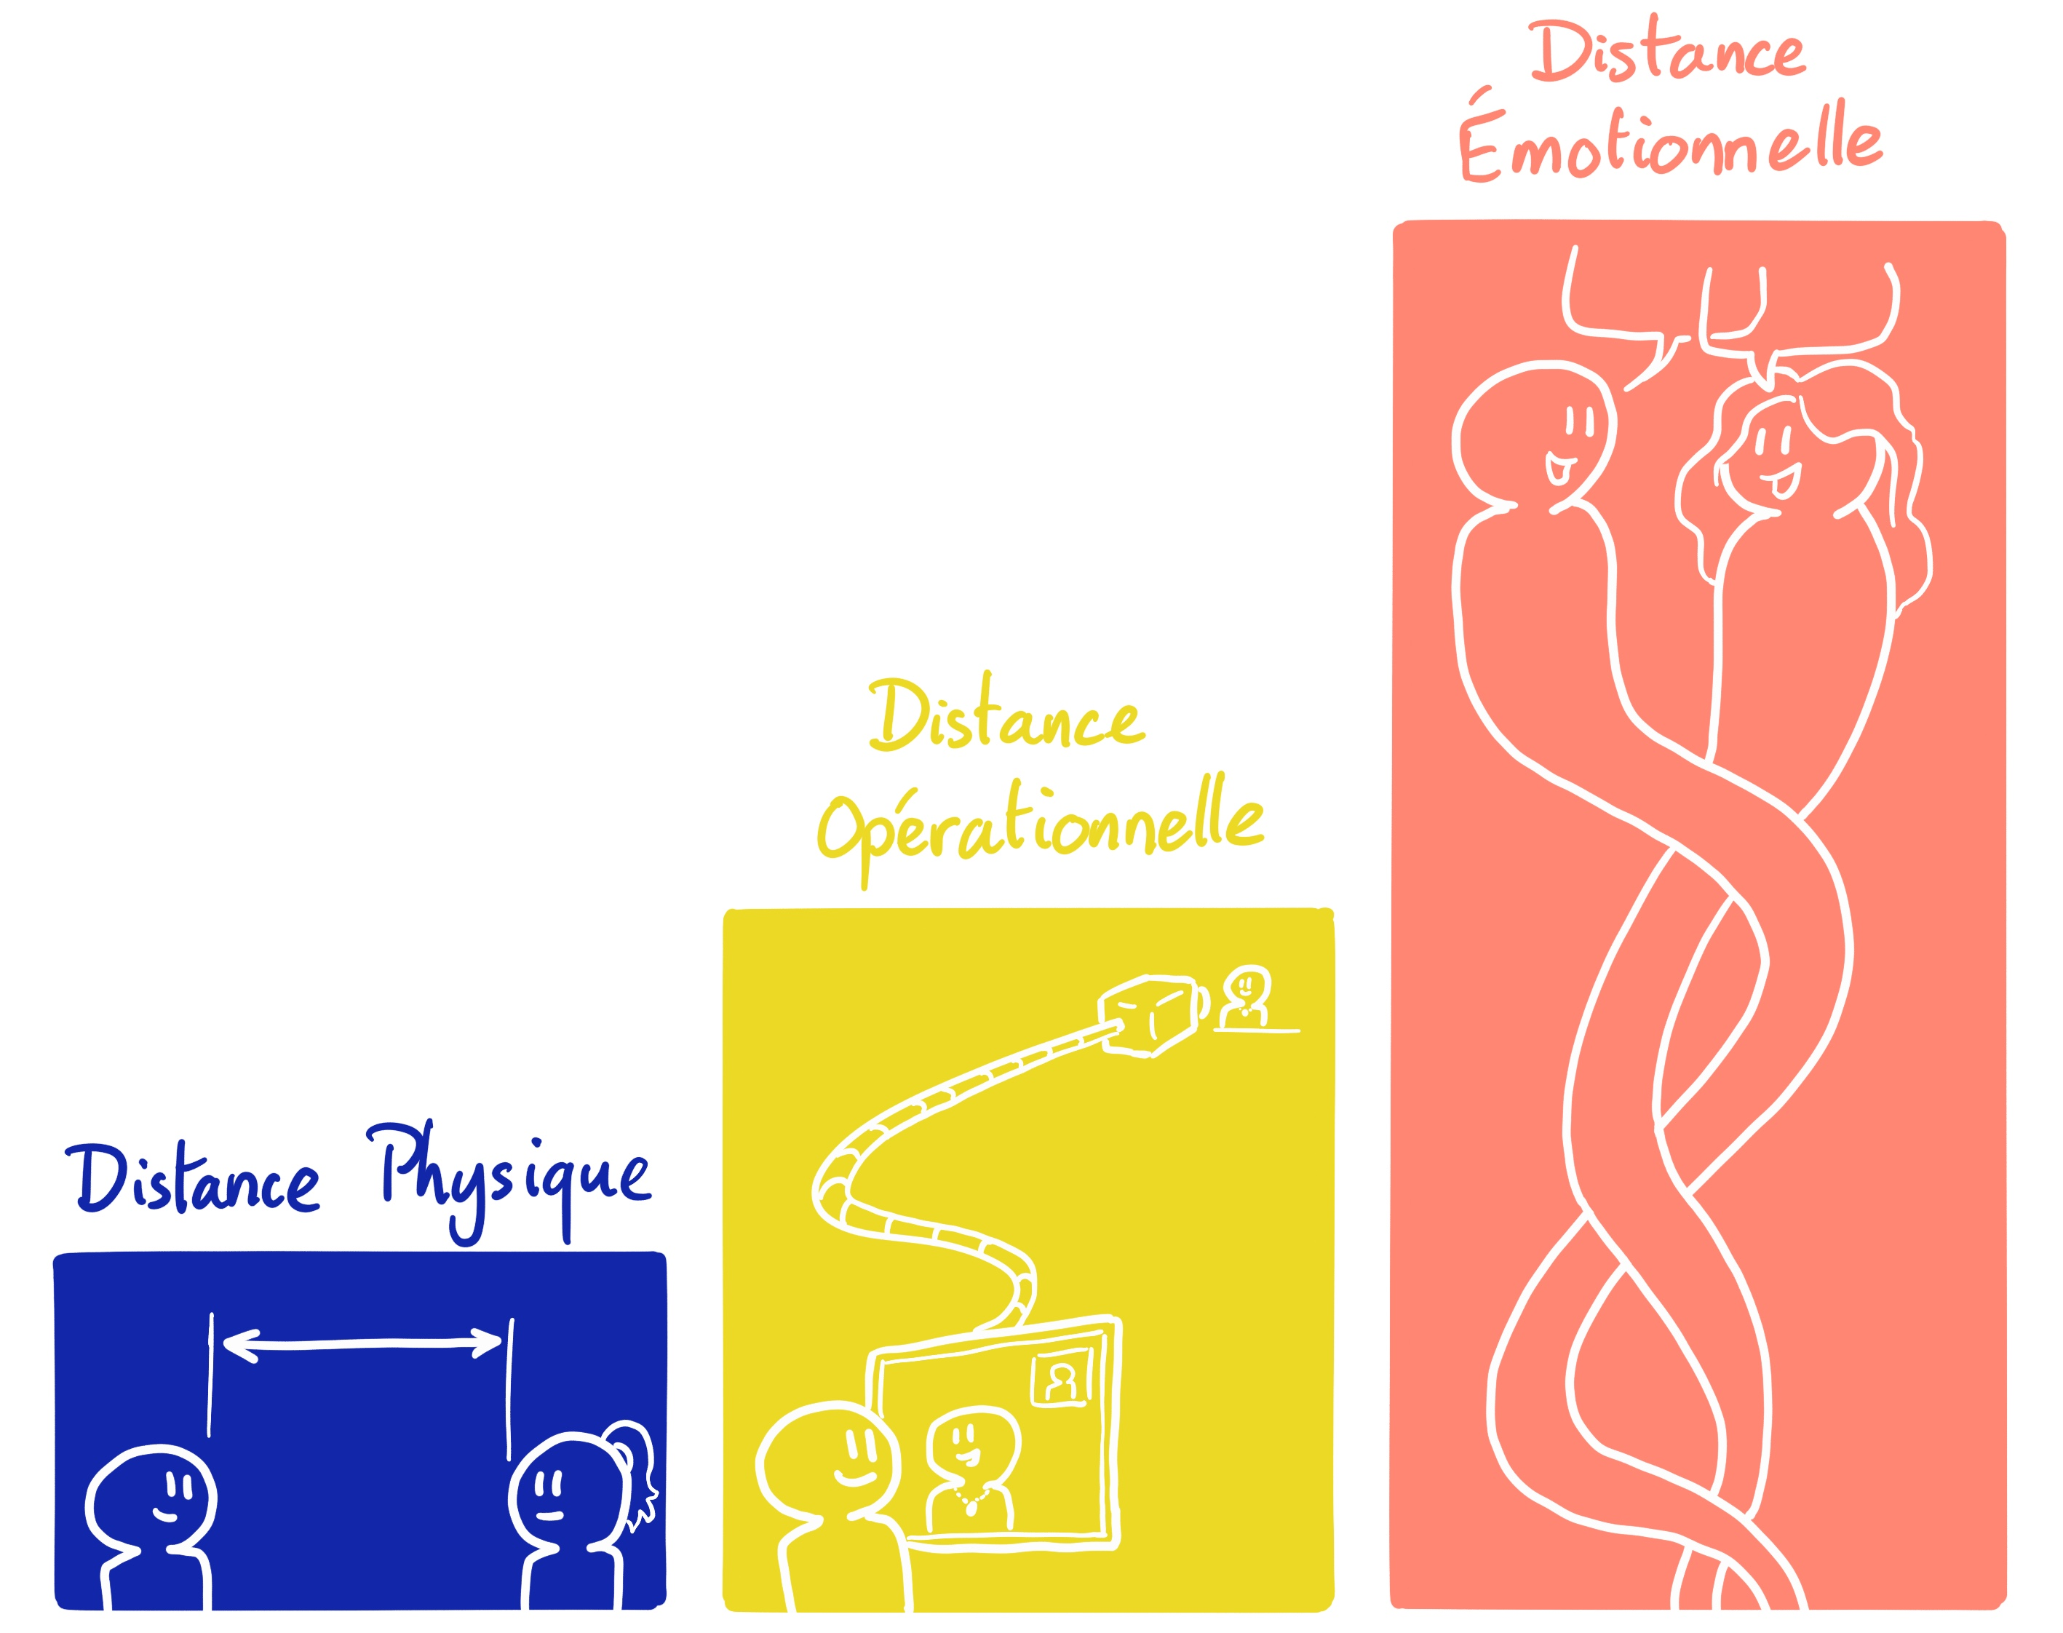

Slide 4
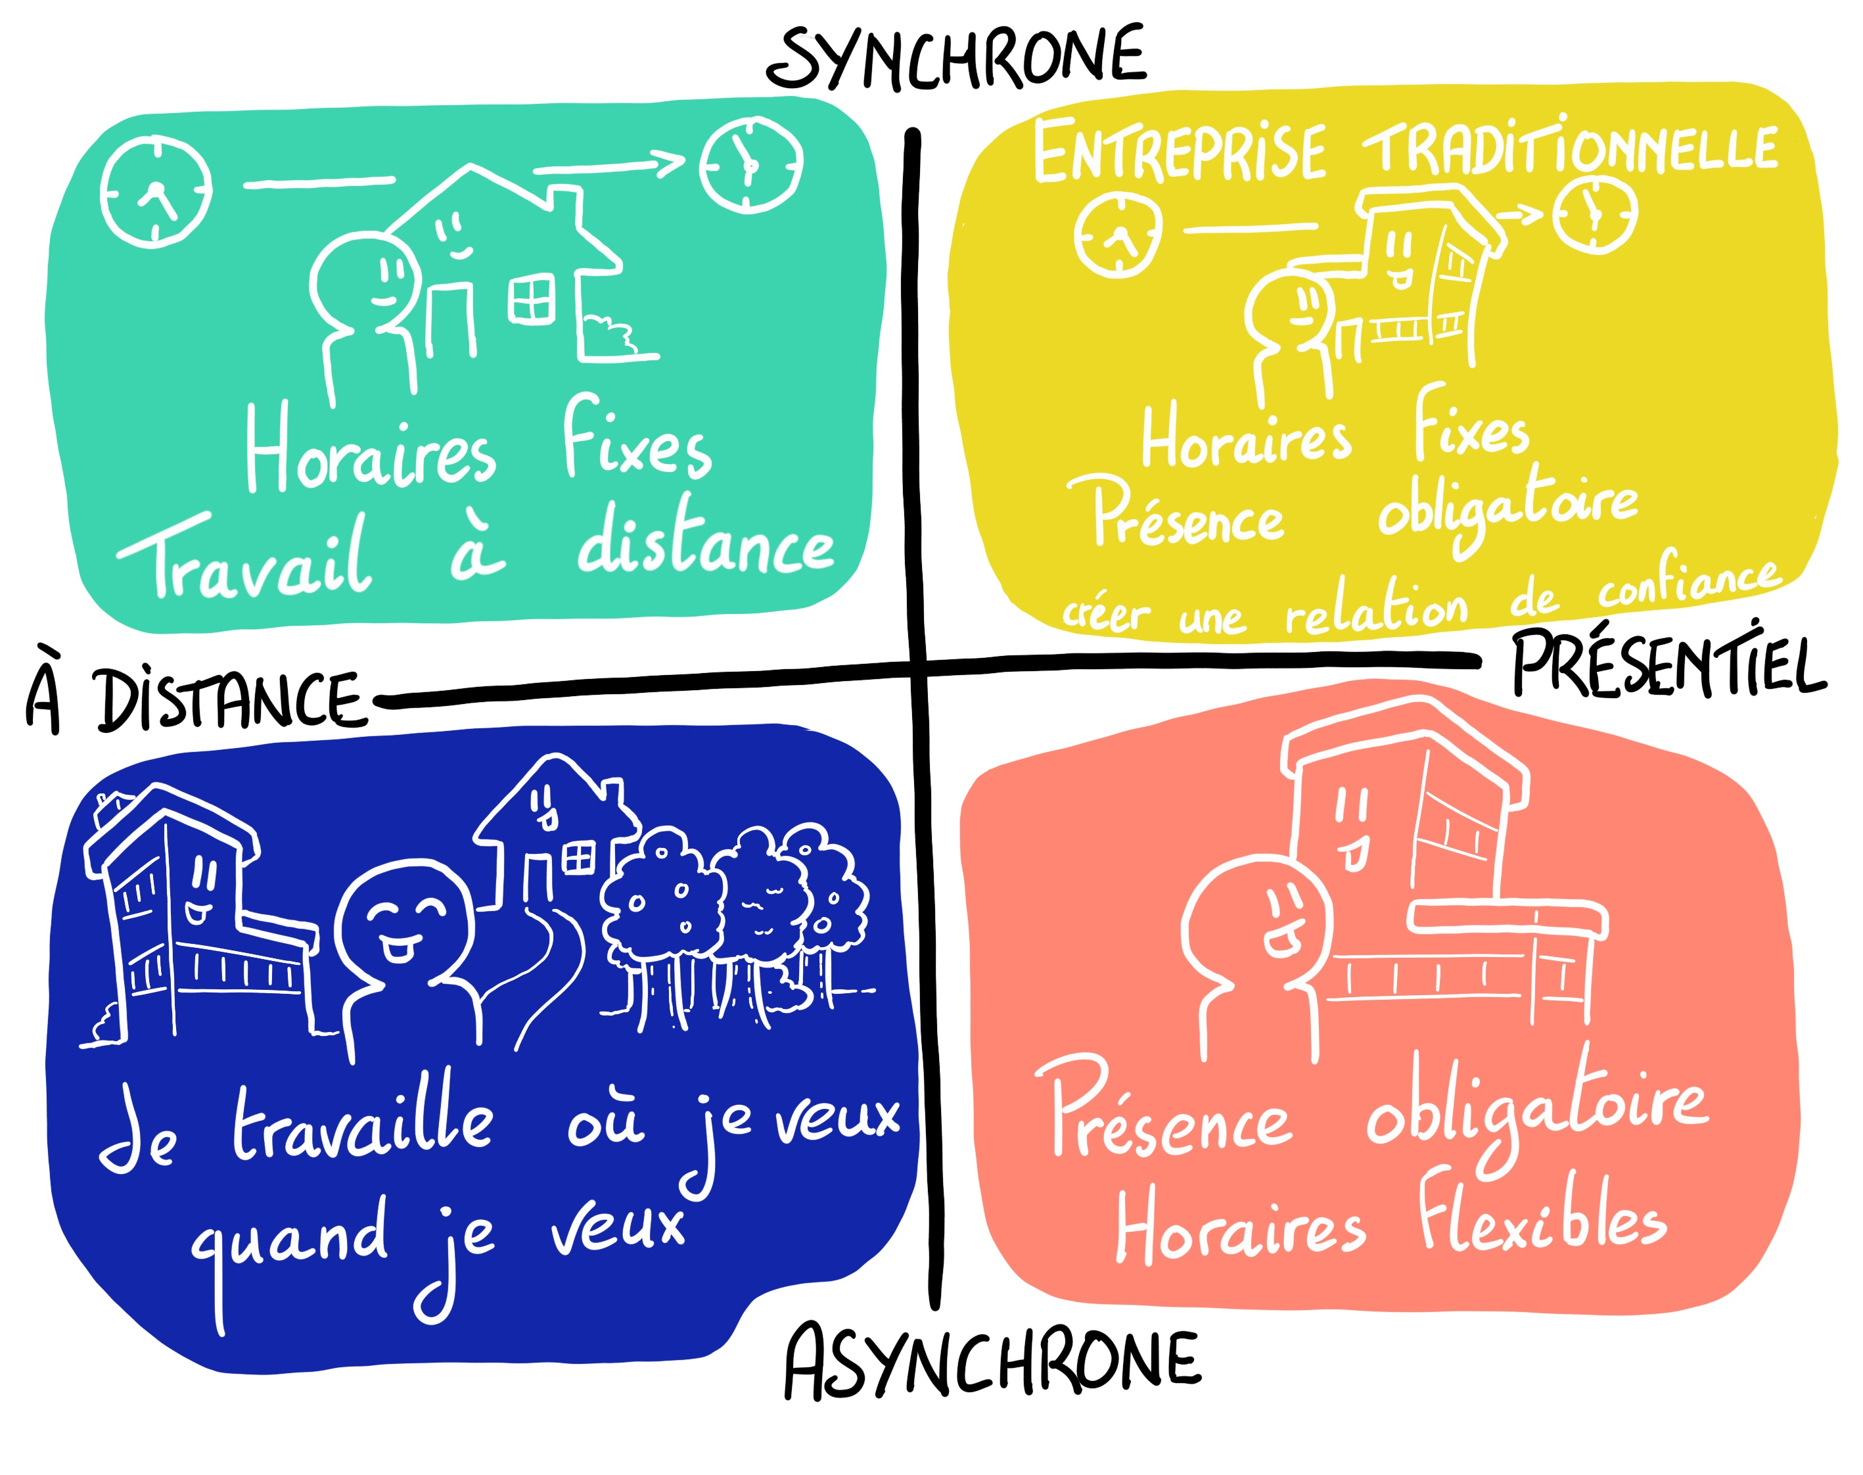

Slide 5
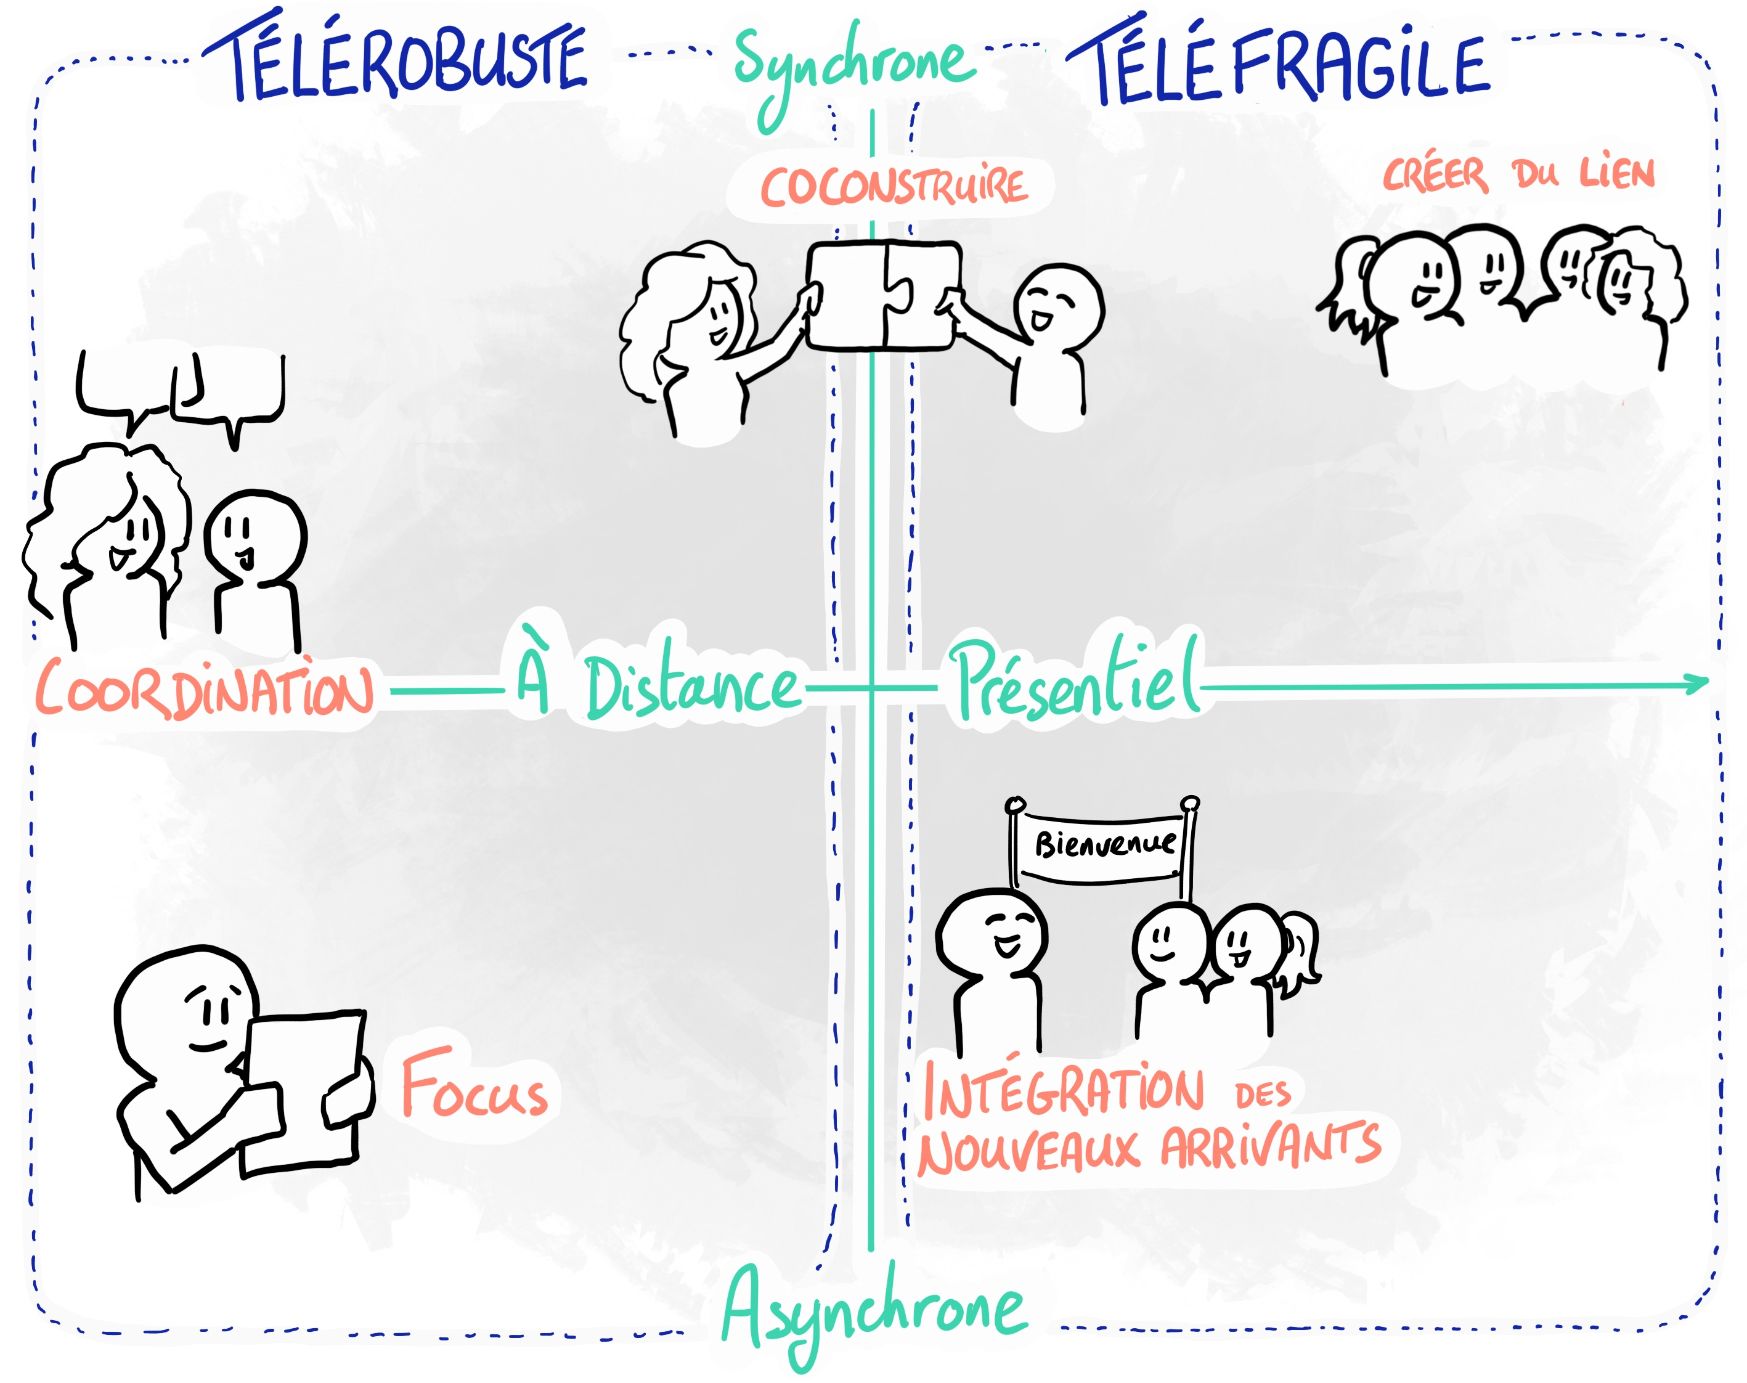
Notes:
Avec le télétravail on voit ce que l’on gagne tout de suite
Mais on ne réalise pas ce que l’on perd sur le long terme

Slide 6
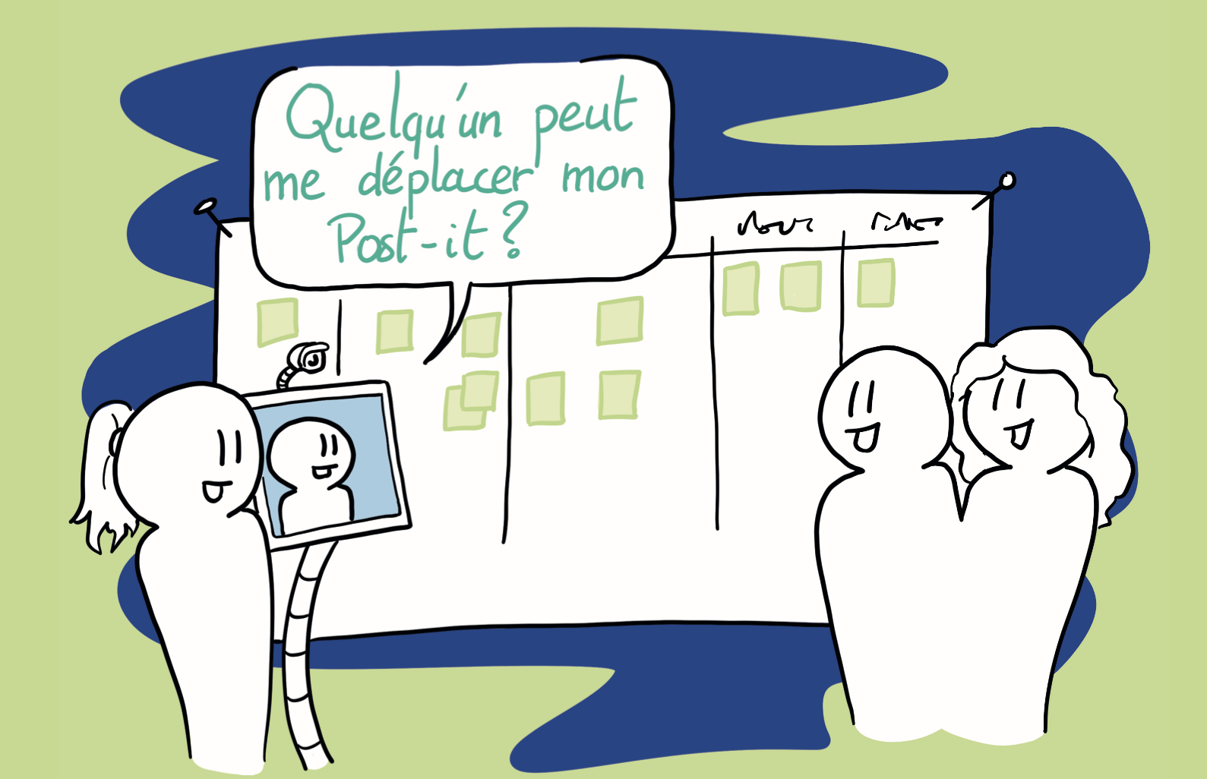
Clé n°1
Les temps collectifs au défi de l’hybride

Slide 7
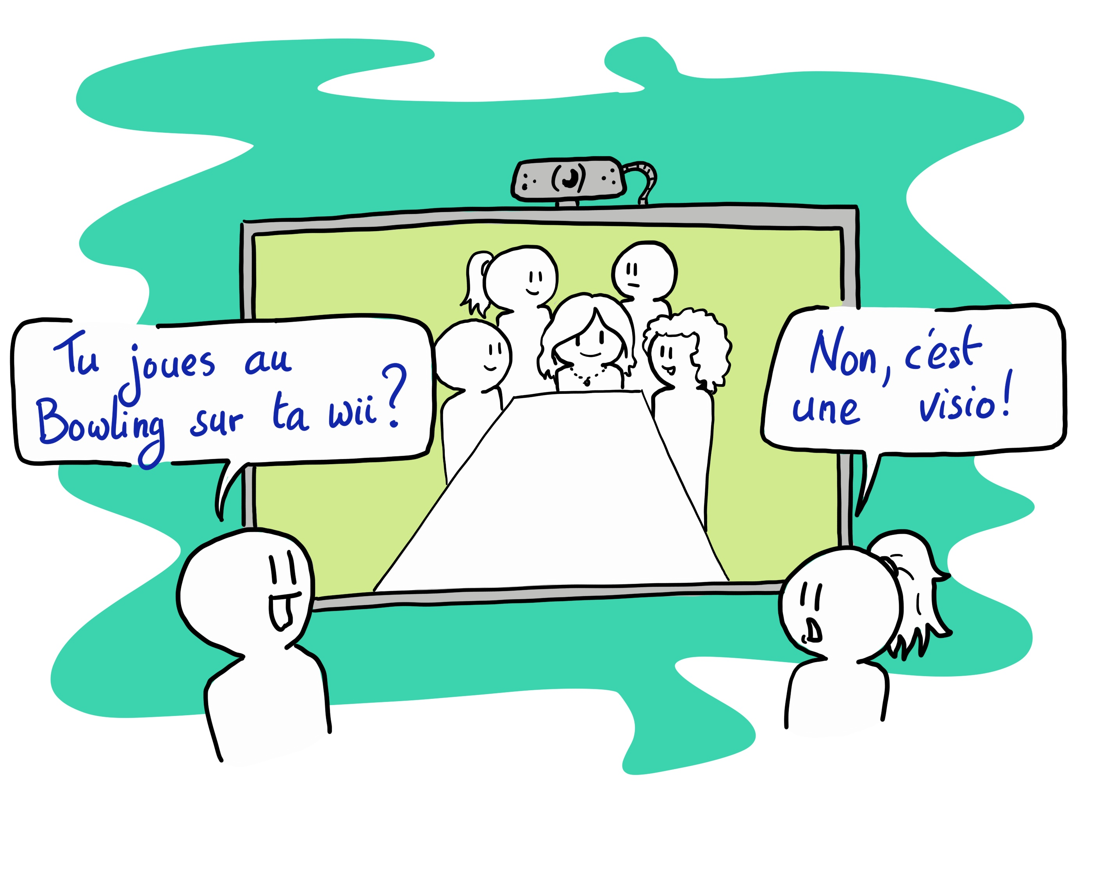
Notes:
Cacophonie
Manque d’engagement
Ligne de fracture

Slide 8
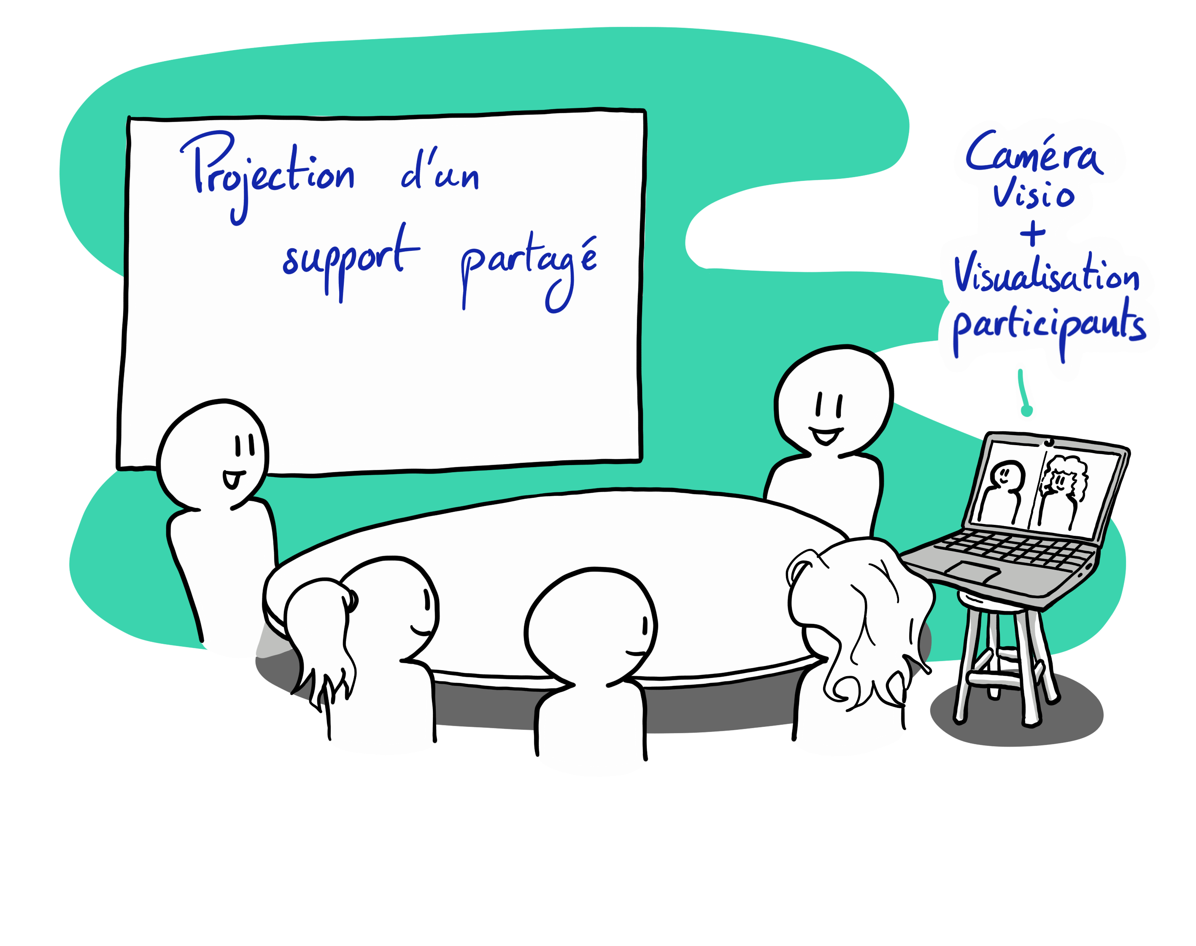
Notes:
Cacophonie
Manque d’engagement
Ligne de fracture

Slide 9
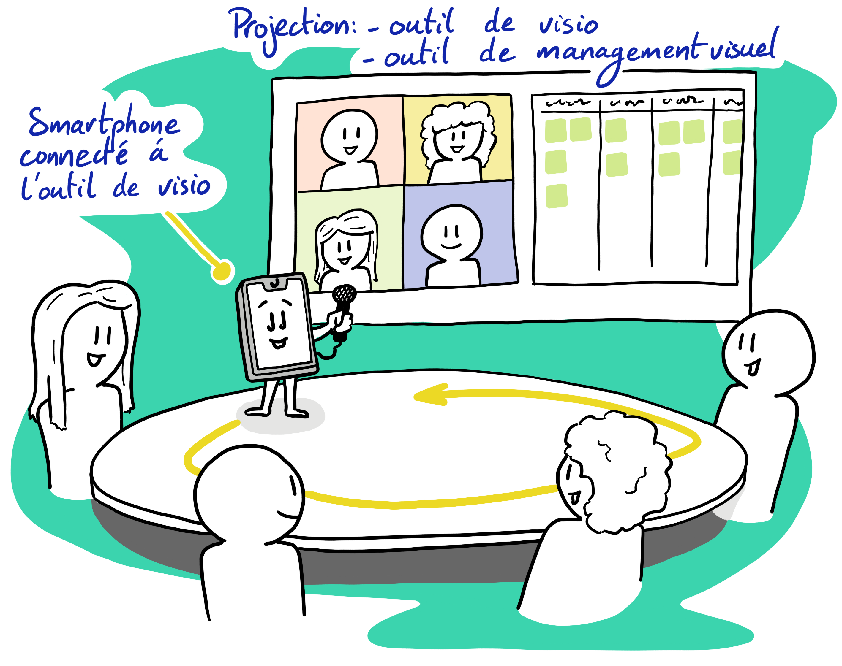

Slide 10

Pratique à emporter

Slide 11


Slide 12

Clé n°2
Booster l’efficacité d’une équipe hybride

Slide 13
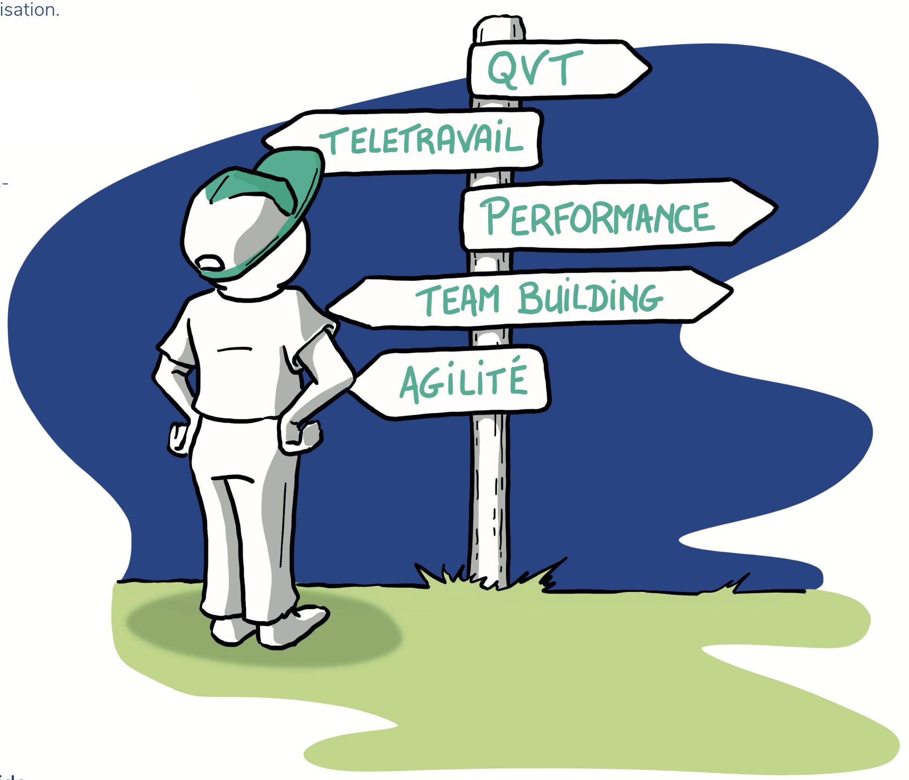
Notes:
Changement de mode de management
Agilité

Slide 14


Slide 15
Pratique à emporter

Slide 16
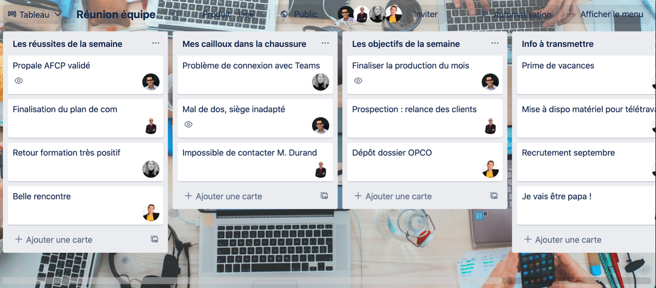

Slide 17

Clé n°3
Communiquer en environnement hybride

Slide 18
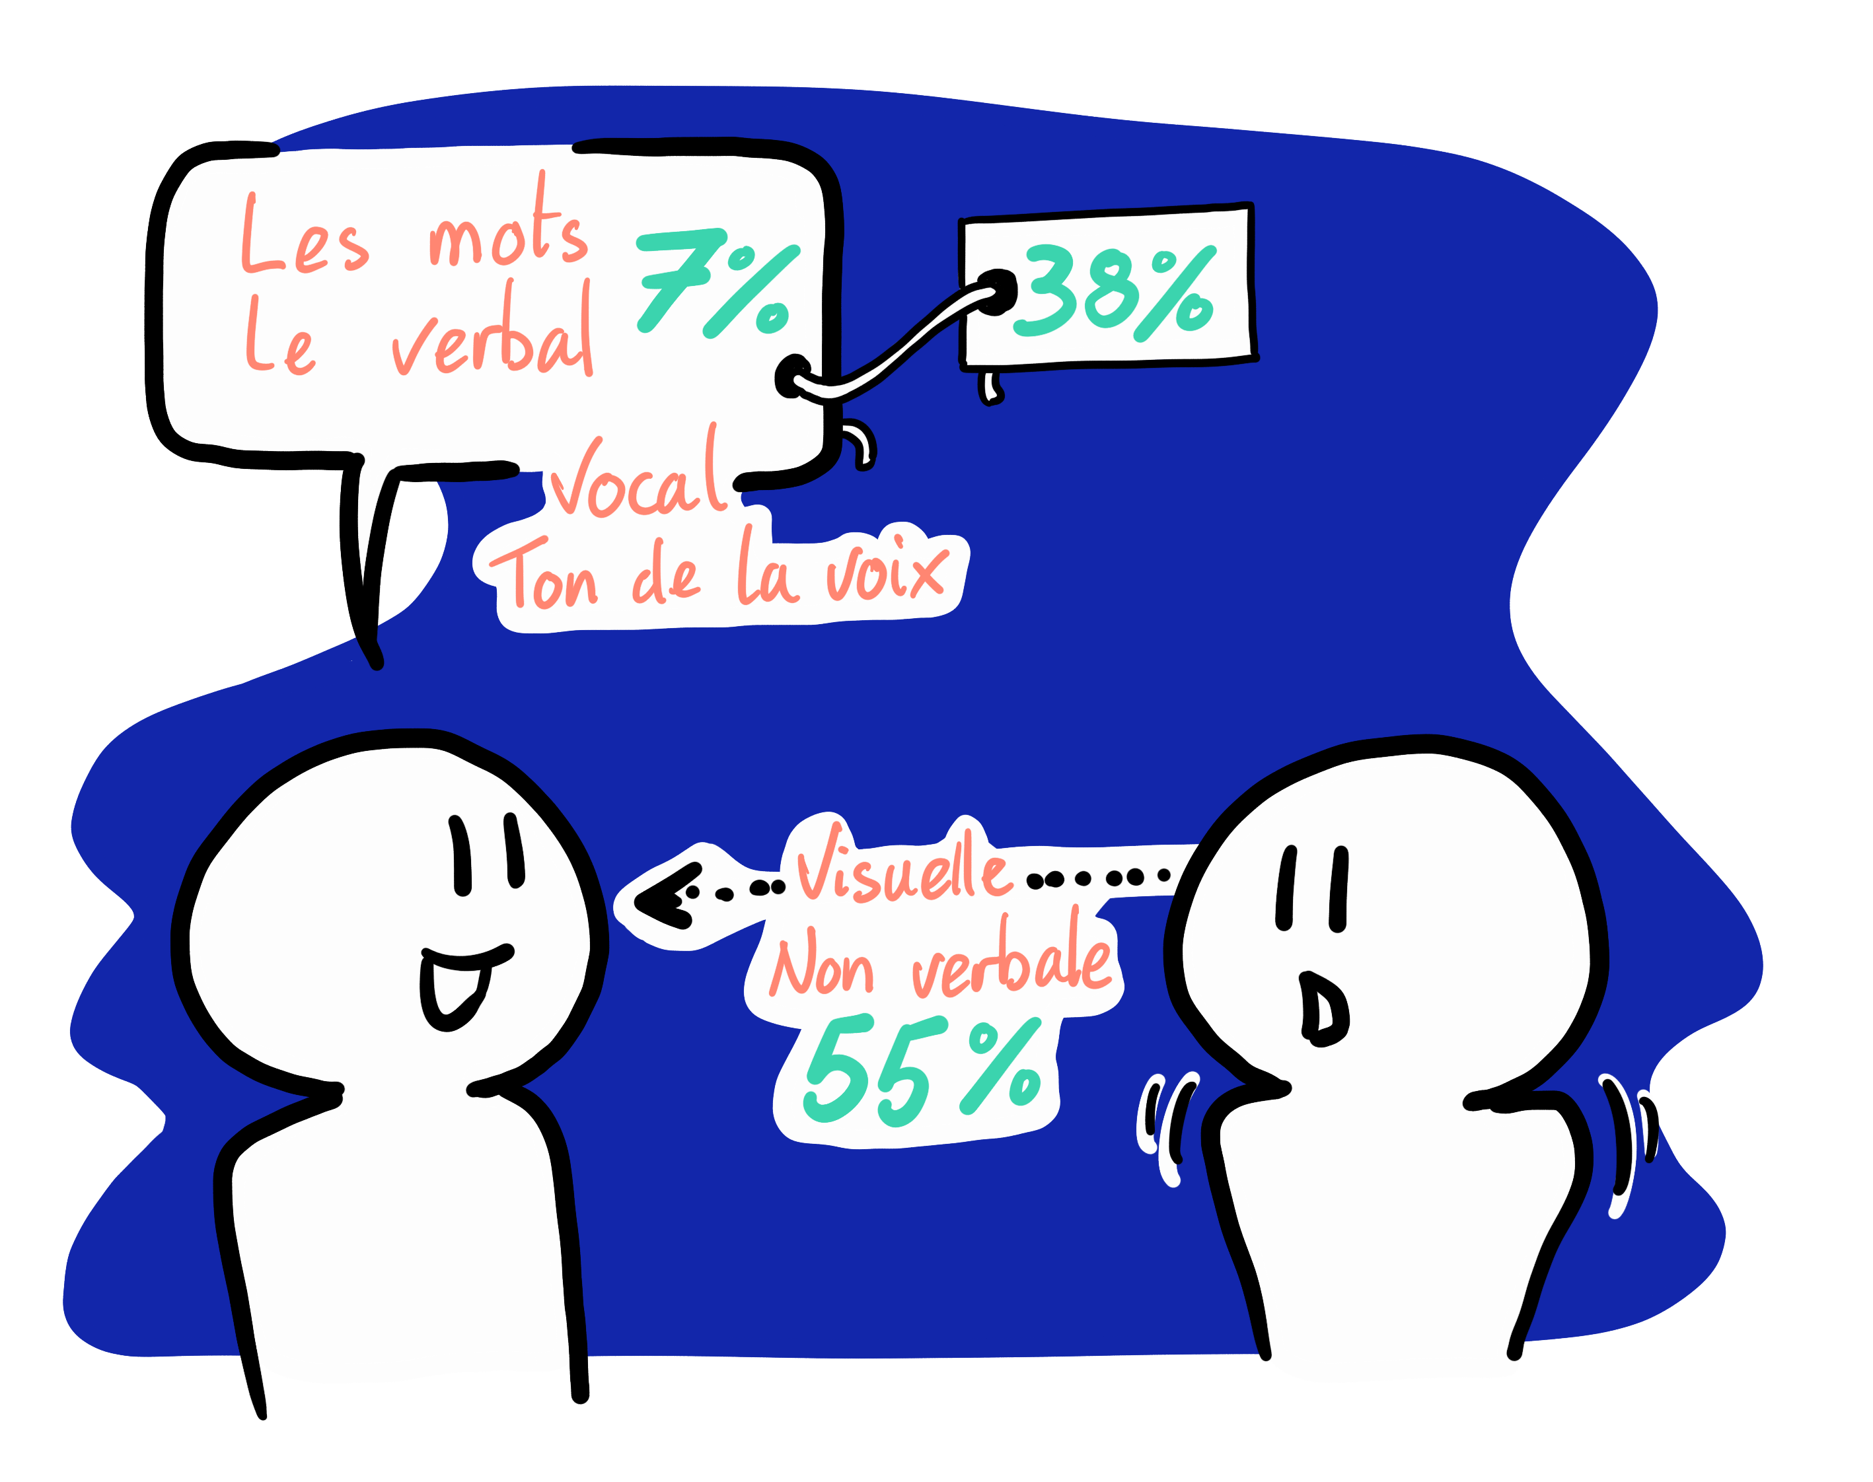
Notes:
Manque d’ajustement mutuel
Poser un cadre commun sur l’usage des outils

Slide 19
Rendre l’implicite explicite
Notes:
Poser un cadre commun sur l’usage des outils

Slide 20
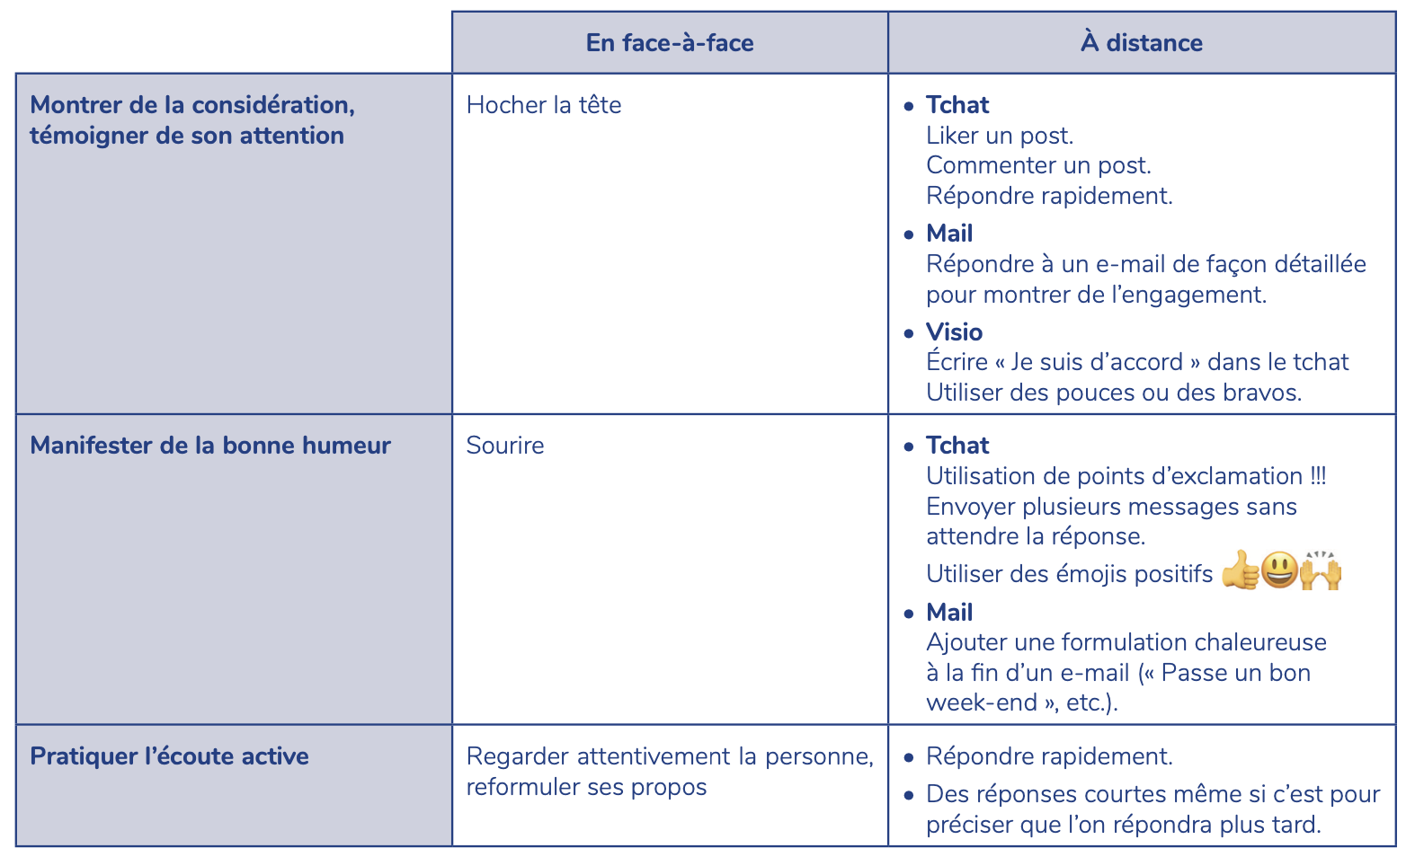

Slide 21

Clé n°4
Mieux organisé, moins stressé en télétravail

Slide 22
Pratique à emporter

Slide 23
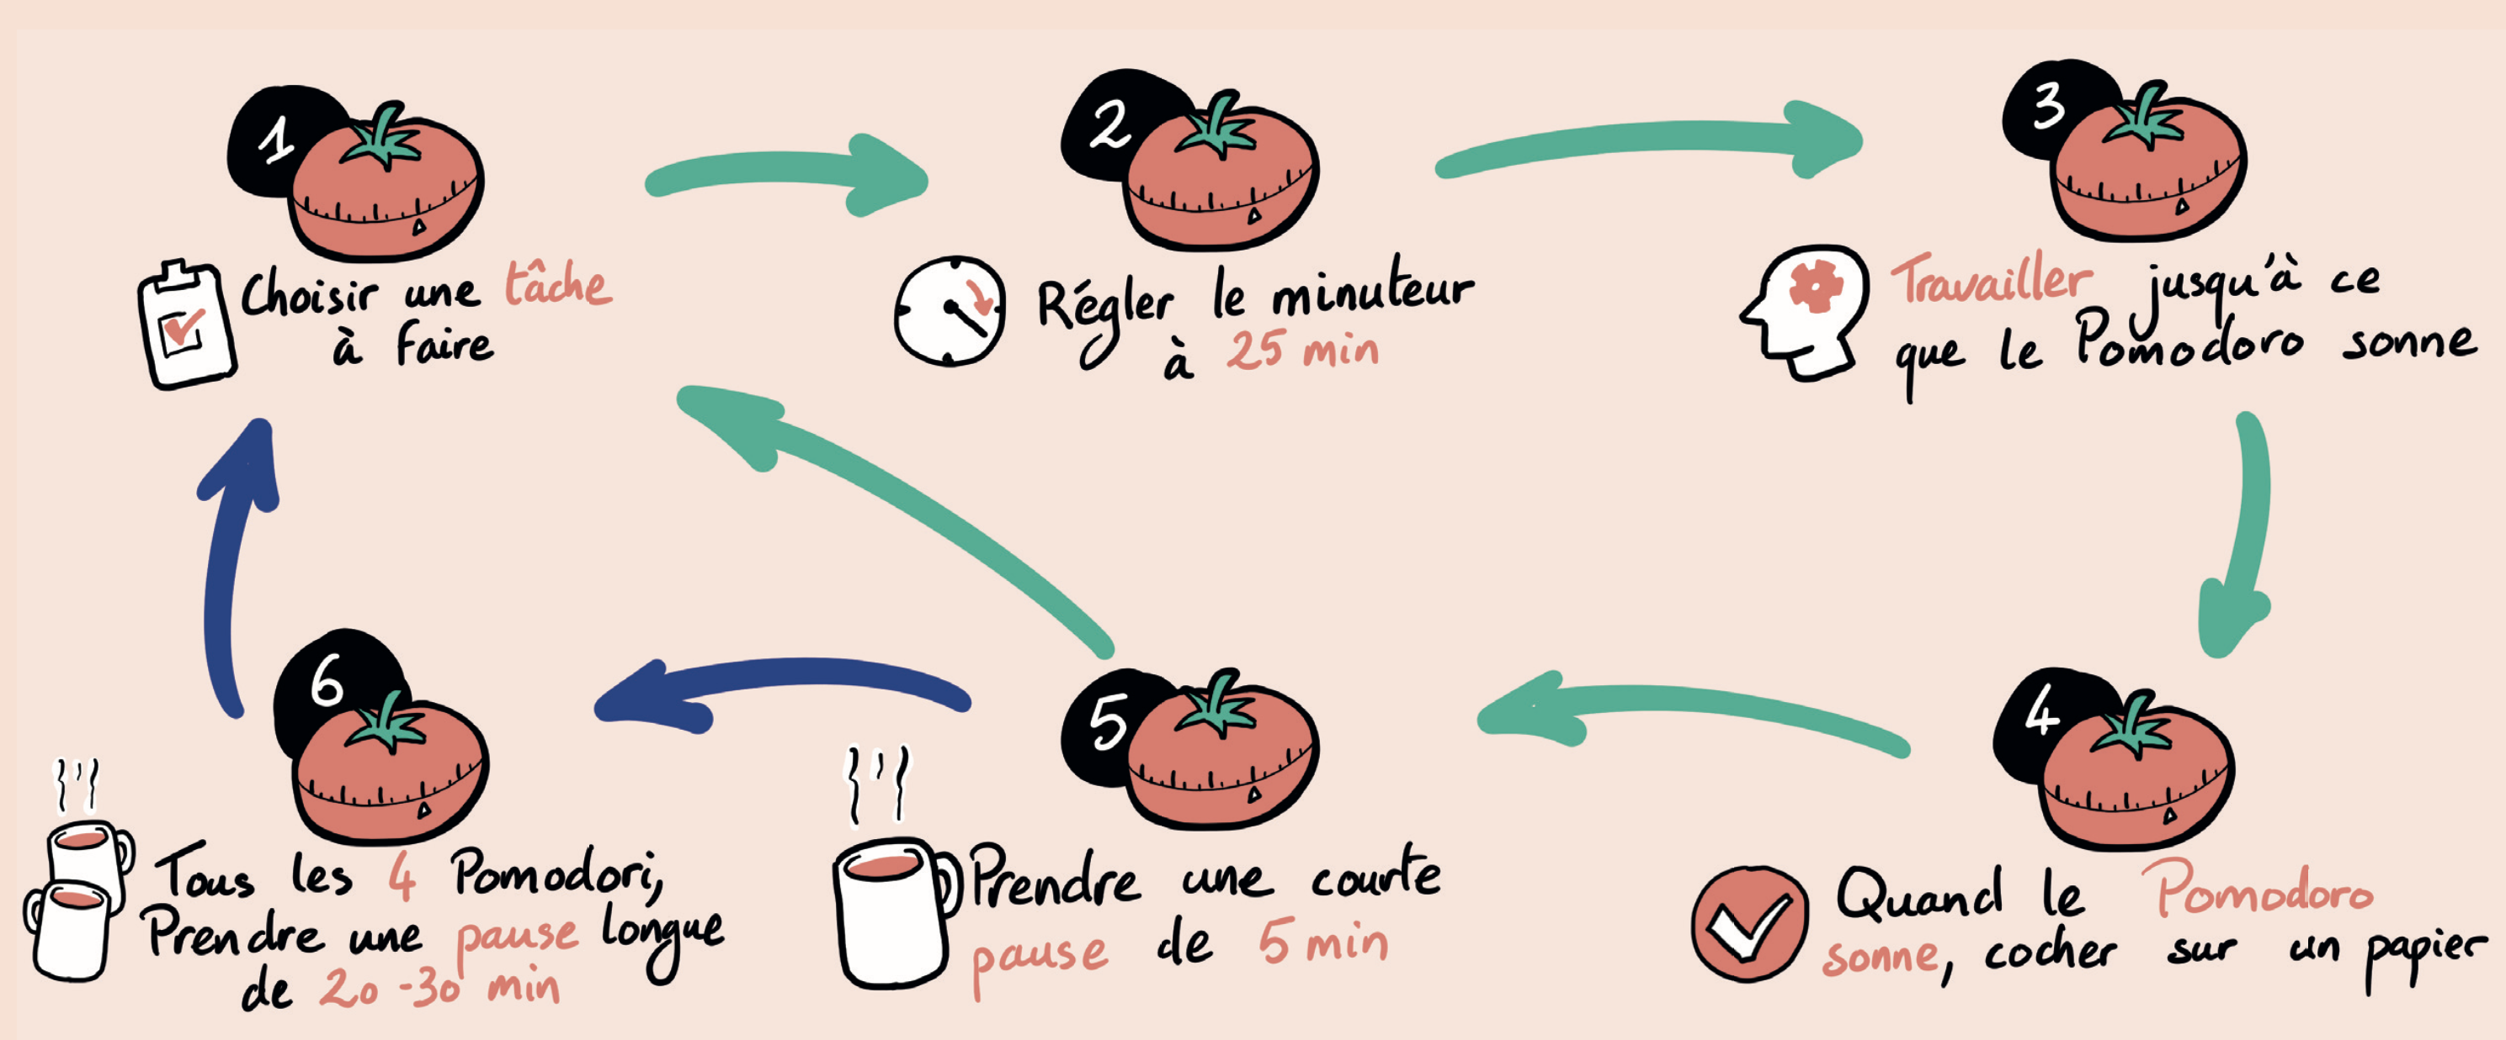

Slide 24

Clé n°5
  Maintenir le lien contre vents et marées

Slide 25
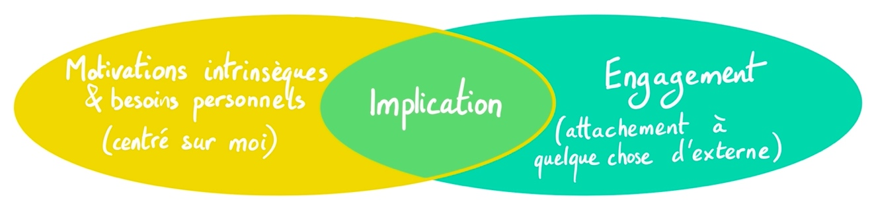

Slide 26
Pratique à emporter

Slide 28


